Slide 1



ESF II projekt Západočeské univerzity v Plzni
reg. č. CZ.02.2.69/0.0/0.0/18_056/0013239

Slide 2

Lokalizační faktory hospodářství dle sektorů, lokalizační teorie v ekonomické geografii
KGE EG1/EGA1

Slide 3
Lokalizační faktory a teorie
Lokalizační faktory ekonomických aktivit dle sektorů hospodářství:
  Lokalizační faktory zemědělství
  Lokalizační faktory průmyslu
  Lokalizační faktory obchodu, služeb a cestovního ruchu
Lokalizační teorie – zobecněné předpoklady založené na efektu multiplicity lokalizačních faktorů v kontextu geografického prostředí.

Slide 4
1) Lokalizační faktory zemědělství
Fyzicko-geografické faktory:
Klima – teplo, srážky, vítr
Půdy – půdní typy
Georeliéf – nadmořská výška, sklonitost, expozice
Socio-geografické faktory:
Dosažená vývojová úroveň společnosti
Vlastnictví a způsoby využívání půdy
Koncentrace spotřeby
Změny ve struktuře potravin a zemědělských surovin
Změny na úrovni odběratelských vztahů
Poloha zemědělského závodu a způsoby dopravy
Pracovní síla
Zásahy státních orgánů
Velikost a typ podniku, atd…

Slide 5
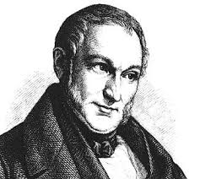
Johann Heinrich von Thünen (1783–1850)
Hospodář v Meklenbursku.
Studium zlepšení systému zemědělského hospodaření.
Snaha zvýšit produktivitu práce ve vztahu k nákladům.
Experimentoval, zaměstnával placené rolníky.
Zakladatel lokalizačních teorií a analýz.

Slide 6
Teorie lokalizace zemědělství
1826 „Izolovaný stát“ → představen první teoretický model ekonomické geografie.
Abstrakce reality (tj. kritická interpretace):
„Město“ uprostřed úrodné planiny s nesplavnou řekou či kanálem.
Půda je schopná kultivace a je univerzálně úrodná → poté divočina (přerušuje komunikaci s vnějším světem).
Jediný druh dopravy → koňský potah, bez silnic.
Neměnné vstupy → cena plodin, práce, hnojiva.
Nezpracované produkty.
Princip maximalizace zisku

Slide 7
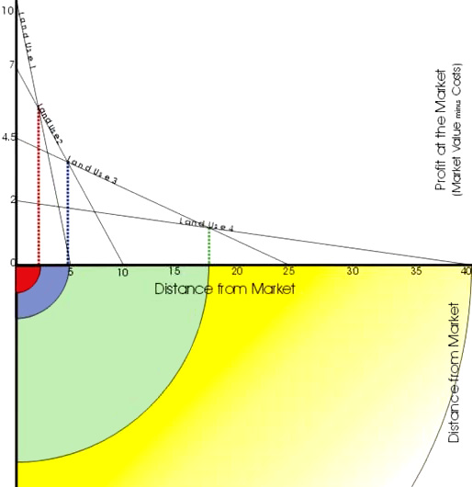
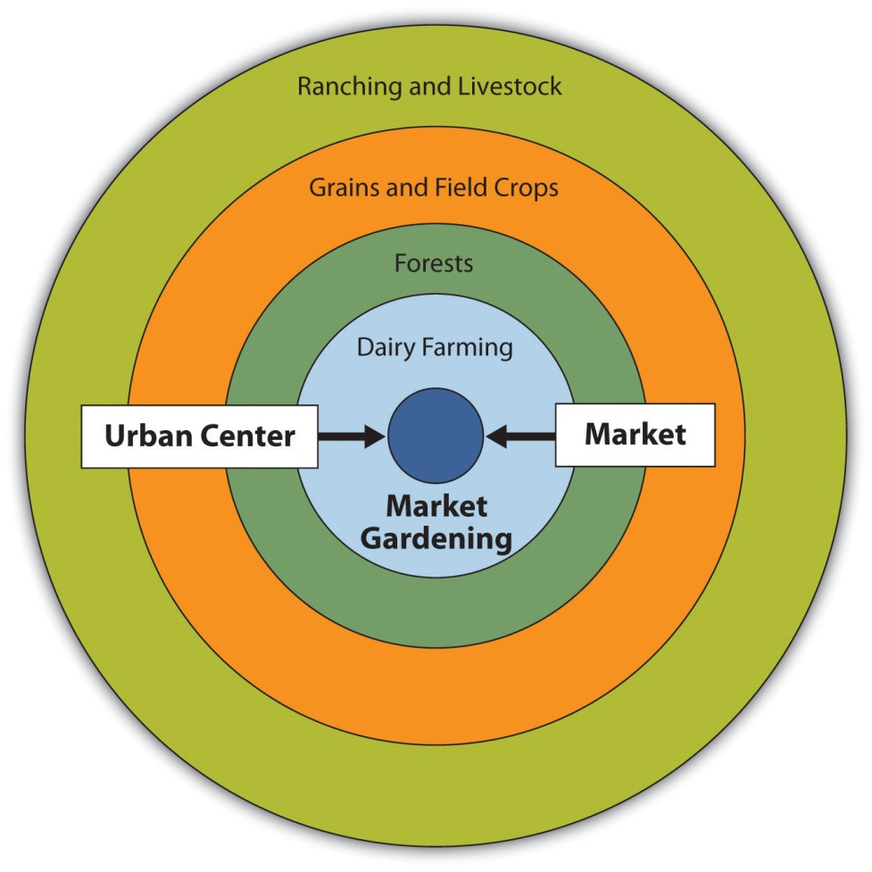
Základní teoretický model

Slide 8
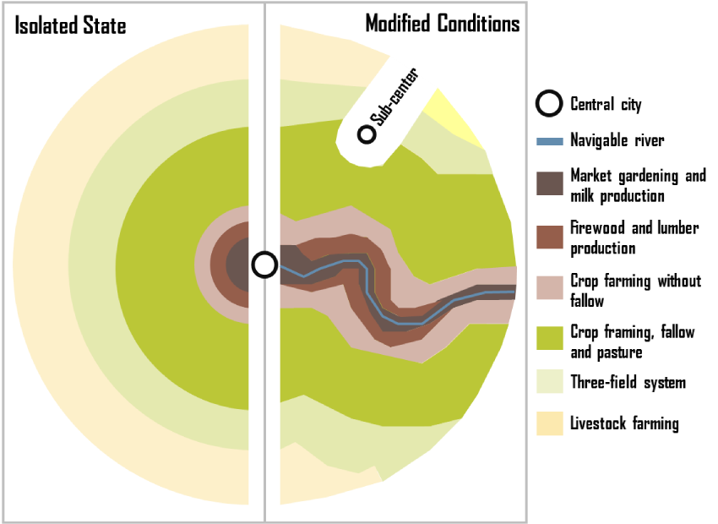
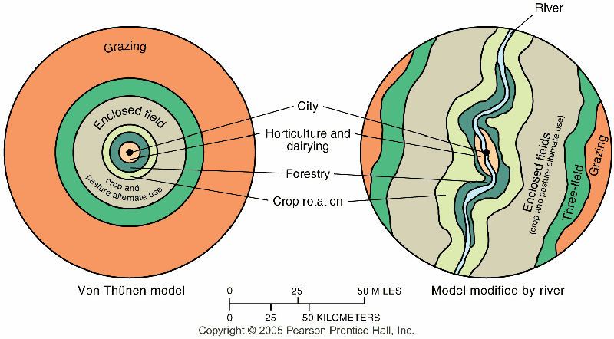
Modifikace modelu – FG bariéry

Slide 9
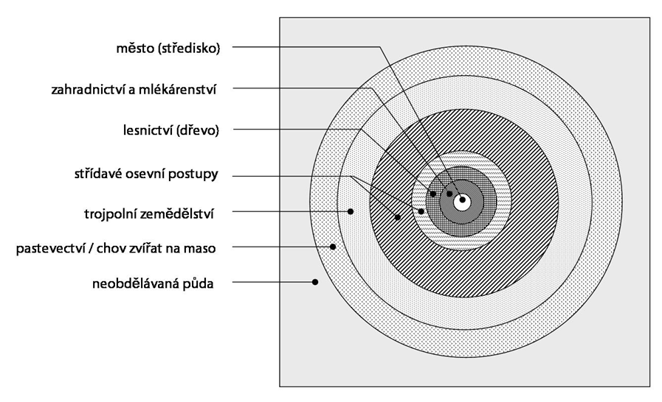
Aplikace modelu v geografii zemědělství
Ivanička (1987)

Slide 10
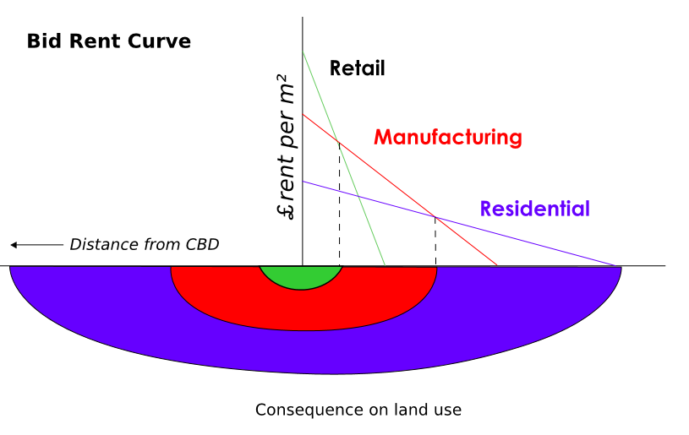
Aplikace modelu v geografii města
William Alonso
1964 → „Location and Land use“ → model pozemkové renty ve městech.

Slide 11
2) Lokalizační faktory průmyslu
Lokalizační faktory (Alfred Weber) → síly, které působí na volbu lokalizace ekonomického subjektu.
Lze rozlišit:
  Všeobecné faktory (působí v každém odvětví průmyslu)
  Speciální faktory (váží se jen na určitá průmyslová odvětví)
Lokalizační faktory lze chápat jako:
  A) Výhodu úspor nákladů
  B) Lokalizační podmínky (kvantifikace požadavku na podmínky pro vznik a rozvoj průmyslu)
  C) Lokalizační zdroje (potenciální nabídka faktorů a zdrojů)

Slide 12
Členění lokalizačních faktorů průmyslu
Dle prostorového rozsahu:
A) makro-lokalizační (větší rozsah) → klimatické podmínky, struktura osídlení
B) mikro-lokalizační → týká se konkrétní lokality, suroviny, infrastruktury
Dle věcného charakteru:
A) přírodní (voda, klima, reliéf, suroviny)
B) socioekonomické (ceny, poptávka, náklady na výrobu, doprava, pracovní síla, infrastruktura)
C) ostatní (životní prostředí, politické zájmy, lobbing, informace)

Slide 13
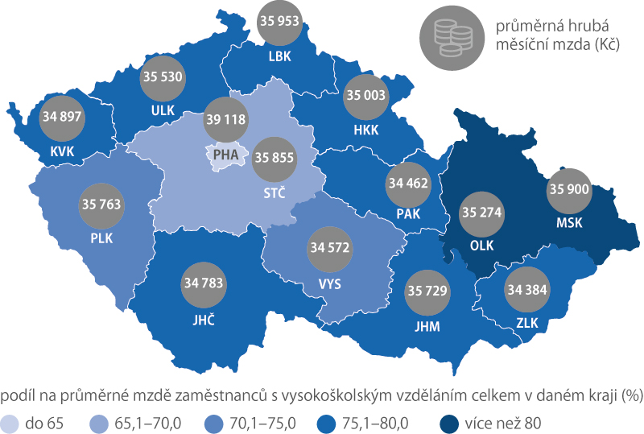
Faktor ceny pracovní síly
Rozdíly v ceně pracovní síly
mohou ovlivnit lokalizační
rozhodování firem
v rámci státu i
mezi státy či
makroregiony
světa.
V současnosti
důležitý, ač nikoliv
výhradní faktor
lokalizace.
Viz např. lokalizace
skladu firmy
Amazon.

Slide 14
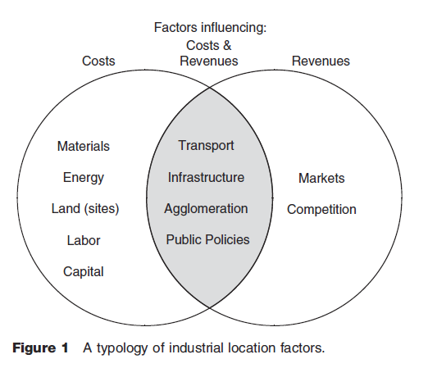
Typologie lokalizačních faktorů průmyslu

Slide 15
Teorie lokalizace průmyslu
Studium lokalizace průmyslu (či zemědělství) je občas ztotožňováno s geografií průmyslu (či zemědělství), ač se jedná jen o jeden z předmětů zájmu.
Problém umístění konkrétního zemědělského nebo průmyslového závodu, ale i odhalení systému zemědělské / průmyslové produkce jako celku (proč je např. průmysl tam, kde je, nikoliv jinde…).
Lokalizační teorie → snažily se nalézt faktory (resp. jejich kombinace) ovlivňující lokalizaci průmyslových (ekonomických) aktivit v prostoru a zobecnit vliv těchto faktorů v kontextu geografického prostředí.

Slide 16
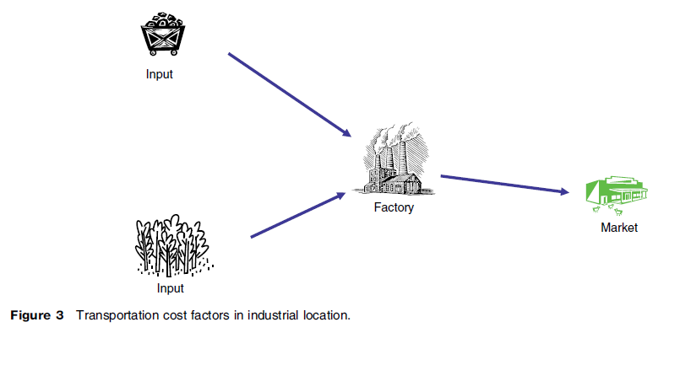
Lokalizační teorie A. Webera
Snaha o vysvětlení lokalizačních rozhodnutí jednotlivých firem na základě minimalizace nákladů skrze analýzu faktorů.
Tzv. Weberův lokalizační trojúhelník.

Slide 17
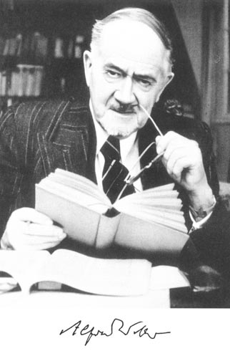
Alfred Weber
(1868–1958)
Snaha o nalezení obecných pravidel lokalizace průmyslu.
Inspirace prací Carla Launhardta.
Výchozí situace:
  Industrializace Německa.
  Rozvoj železniční dopravy (velkokapacitní a spolehlivá).
  Výroba umisťována blízko zdroji surovin (např. Krupp v Essenu).
  Statistická data z Německa.
1909 Über den Standort der Industrie

Slide 18
Model lokalizace průmyslu
Minimální ekonomické náklady → tzv. klasický lokalizační model.
Abstrakce reality:
1) Uniformní prostředí (viz také von Thünen).
2) Jeden finální výrobek → transport do známého místa spotřeby (které je separováno od zdroje surovin).
3) Náklady na těžbu surovin budou všude stejné.
4) Pracovní síla prostorově fixovaná (není mobilita), všude je jí dostatek.
5) Přepravní náklady (hmotnost zboží a přepravní vzdálenost).

Slide 19
Úvahy nad surovinami
Stěžejní lokalizační faktor doby (výroba + energie).
Suroviny:
Ubikvitní (jsou všude v dostatečném množství).
Lokalizované (jsou pouze v určitých lokalitách).
Materiální index → poměr váhy lokalizované suroviny ku váze výrobku (suroviny které ztrácejí či neztrácejí hmotnost).

Slide 20
Přepravní náklady dle hmotnosti
Náklady
6 km
5 t
Vzdálenost
Surovina (L, N)
Trh
6 km
12 km
5 t
Trh
Podnik
Zpracování 3 t
Surovina (L, Z)
Náklady

Slide 21
Základní princip modelu
Minimalizace dopravních nákladů → hledání optimální lokalizace závodu vůči trhu a surovinám.
Příklady:
1) Existence jednoho zdroje surovin a jednoho trhu.
  A) případ ubikvitní suroviny.
  B) případ lokalizované suroviny bez ztráty hmotnosti.
  C) případ lokalizované suroviny se ztrátou hmotnosti.

Slide 22
Příklady situací a lokalizace
u
U
Ad 1)
U
U
U
4 t
3 km
Ztráta hmotnosti ½ váhy
Ad 2)
L, N
5 t
3 km
Ad 3)
L, Z

Slide 23
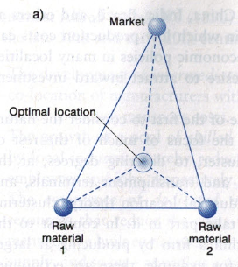
Weberův lokalizační trojúhelník (1)
2) Existence dvou zdrojů surovin a jednoho trhu (Weberův trojúhelník).
  A) Lokalizované suroviny, které neztrácejí hmotnost.
  B) Lokalizované suroviny, které ztrácejí hmotnost.
40 km
4 t
L, N
30 km
50 km
6 t
L, N

Slide 24
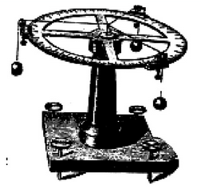
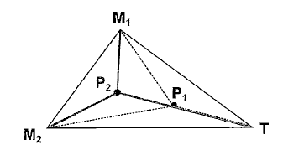
Weberův lokalizační trojúhelník (2)
40 km
4 t
L, Z
Ztráta hmotnosti ½ váhy
30 km
50 km
6 t
L, Z
Varignonův rámec

Slide 25
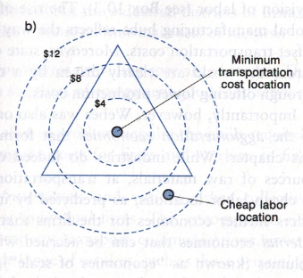
Modifikace 1 – faktor pracovních nákladů
Přílišná abstraktnost modelu – pouze jeden lokalizační faktor → modifikace.
Pokud se vyskytuje místo s nižšími náklady na práci na jednotku hmotnosti produktu → posun z ideální dopravní polohy minimálních nákladů.

Slide 26
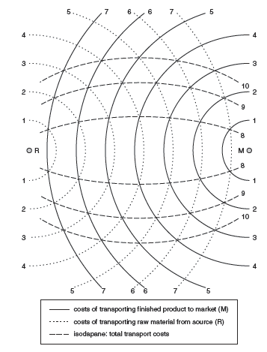
Funkce kritické izodapany
Pomyslné linie spojující místa se stejnými celkovými dopravními náklady.
Kritická izodapana
→ ekonomická hranice dopravních nákladů, za kterou se nelze kvůli levnější pracovní síle posouvat.
Aoyama a kol. (2010)

Slide 27
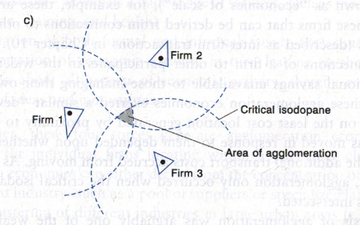
Modifikace 2 – faktor aglomerace
Pokud se kritická izodapana bude křížit s vícero jinými (tj. jiných podniků), mohu získat výhodu z externalit (tj. prototyp aglomerační výhody).
Koncentrace podniků:

Slide 28
Kritika modelu
Kritika Weberova modelu od 70. letech 20. století → příliš odtržený od reality.
V současnosti → nová mezinárodní dělba práce (posun v rámci lokalizačních faktorů, především pracovní síly a dopravních nákladů) → realita rozpětí dopravy na globální úrovni (viz GNP) jde proti teoretickým premisám Weberova modelu.
Největší kritika → vysvětlení aglomeračních výhod, ale na druhou stranu Weber předpověděl jejich budoucí důležitost (viz např. znalostní klastry).

Slide 29
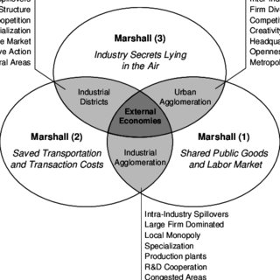
Princip aglomeračních výhod
Aglomerační výhody
Poprvé popsány ekonomem Alfredem Marshallem (1920) → dosažení tzv. vnějších úspor díky existenci jiných aktérů ve stejném prostoru.
1) Sdílení pracovního trhu a pracovní síly.
2) Difúze technologií z blízkých firem.
3) Společné využívání infrastruktury.

Slide 30
Sub-typy aglomeračních úspor
Dle Hoovera (1936):
A) Lokalizační úspory (úspory dosažené vzájemnou blízkostí firem stejného odvětví).
B) Urbanizační úspory (úspory dosažené vzájemnou blízkostí firem různých odvětví).

Slide 31
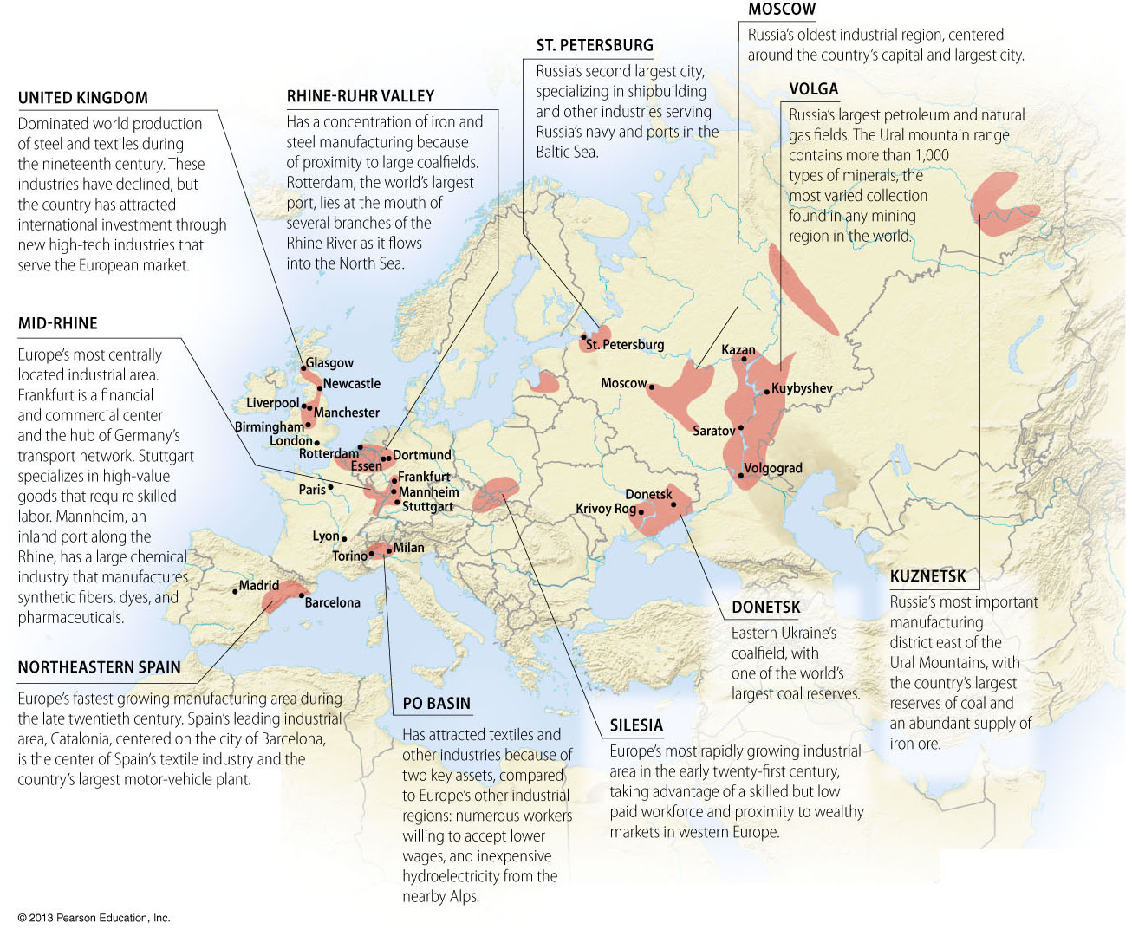
Původní průmyslové regiony Evropy

Slide 32
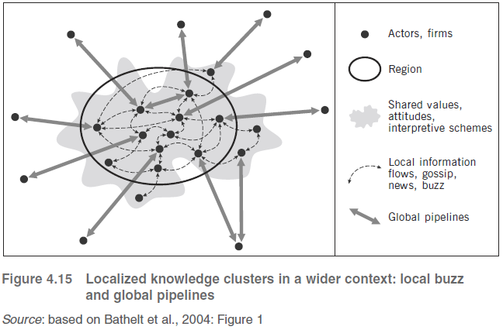
Klastry – znalostní a průmyslové
Participace firem v rámci výrobních okrsků (= klastrů).
1) Firmy sdílejí náklady a blízkost služeb (infrastruktura, účetnictví, atd.).
2) Dynamika inovací a difúze učení, která se udržuje skrze rozvoj internetu a sociálních sítí → znalostní
(vědecko-technické) klastry.
Např. Silicon Valley (USA)

Slide 33
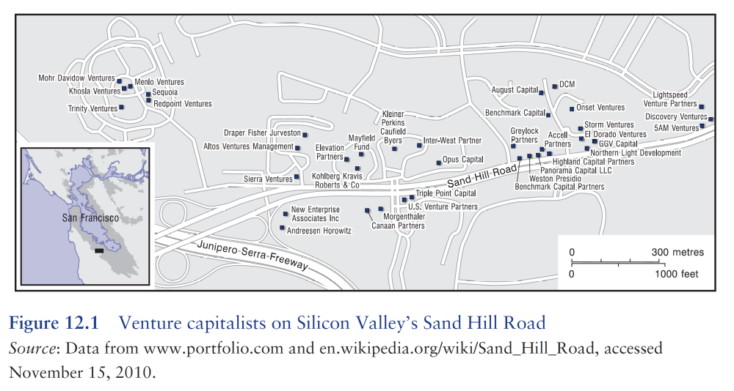

Silicon Valley (CA, USA)
Multi-měřítkový přístup ke studiu klastrů – mikro- a makro-klastry.
Mikro-klastr (neformální propojenost, „sousedskost“) v rámci znalostního klastru v Silicon Valley.

Slide 34


Lokalizace NNS (TNC) v současnosti
NNS (TNC) = nadnárodní společnosti (transnational corporations).
Doreen Massey – britská geografka:
Výzkum průmyslu a regionů.
Mezi regiony existují rozdíly v dělbě práce.
  Na základě odvětvové specializace (její lokalizace).
  Na základě funkční dělby práce v rámci jednoho odvětví
  → výzkum již v roce 1984.
  Hlavní změny v prostorové dělbě práce mají na svědomí
  změny v prostorové organizaci vztahů ve výrobě.

Slide 35
Prostorová dělba práce (1)
Hlavní změny (oproti tradiční dělbě práce):
  Přechod k manažerskému způsobu řízení.
  Vznik oddělených výzkumných či řídících jednotek a jejich odloučení.
Region ŘÍZENÝCH (dělníci)
Region ŘÍDÍCÍCH (kvalifikovaní)

Slide 36
Prostorová dělba práce (2)
ČÁST FIRMY
REGION
PRAC. SÍLA
Ú
R
O
V
E
Ň
Řízení výzkum, vývoj
METROPOLITNÍ REGIONY
Manažeři, specialisté, vědci
Špičkové výrobní závody
VYSPĚLÉ PRŮMYSLOVÉ REGIONY
Kvalifikovaná pracovní síla, flexibilní
Pobočné závody
PERIFERNÍ REGIONY
Dělníci, masová produkce

Slide 37
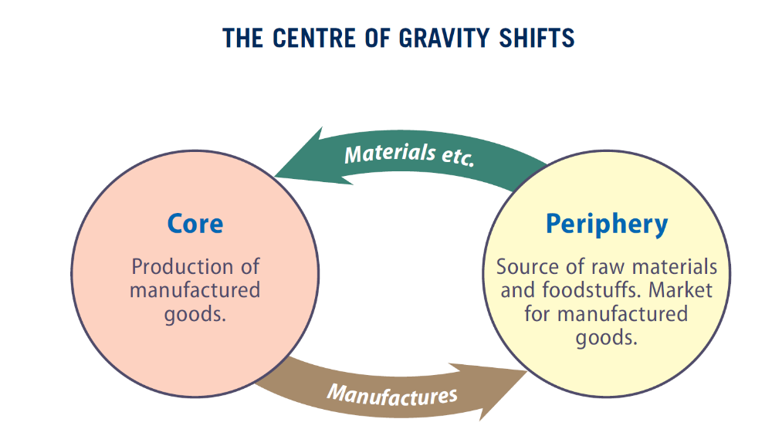
Tradiční dělba práce
1) Tradiční prostorová dělba práce
Organizována na národní úrovni, tj. na úrovni (relativně uzavřené) národní ekonomiky.
Mezinárodní obchod byl primárně se zbožím vyrobeným v rámci národního hospodářství (tzv. internacionalizace
obchodu).
Dicken (2015)

Slide 38
Nová mezinárodní dělba práce
2) Nová mezinárodní dělba práce
Dochází k přesunutí samotného výrobního procesu mimo hranice státu.
Vyvinutá doprava a komunikace.
Investice a výroba již není primárně organizována okolo státní ekonomiky
→ globální proces výroby. Průmyslová výroba se přesouvá do zemí světové periferie (zejména do nově industrializovaných zemí V a JV Asie).
Umožňuje specializaci státu na klíčová odvětví, neboť je založena na rozdílném regionálním zaměření → vznik specializovaných (makro-)klastrů.
Řídící funkce, výzkum a vývoj zůstávají v jádrových oblastech rozvinutých států.

Slide 39
Makro-lokalizační teorie světového systému
Teorie inspirovaná klasickými teoriemi závislosti.
První rozpracování Immanuel Wallerstein.
Geografické vysvětlení nerovnoměrné distribuce podílu na globální ekonomice.
Distribuce ekonomické a politické síly se mění v prostoru a čase.
Světový systém se stal silněji provázaný ekonomickými vazbami, avšak každá země do něho byla začleněna jinou měrou.
Světová ekonomika se stala globální prostřednictvím kapitalistických sil a transferu nadhodnoty mezi jádrem a periferií.
Vymezení nového pojmy – světová ekonomická semiperiferie.

Slide 40
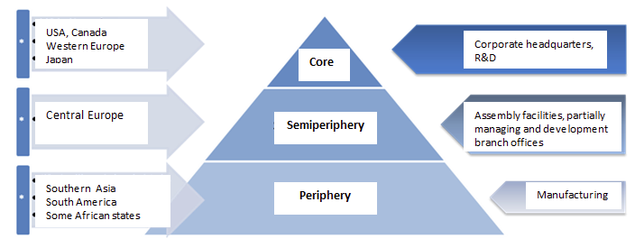
Schéma teorie světového systému
Firmy v periferních regionech jsou náchylnější k zavření v době recese, než ty, které jsou situovány blíže ústředím firmy.

Slide 41
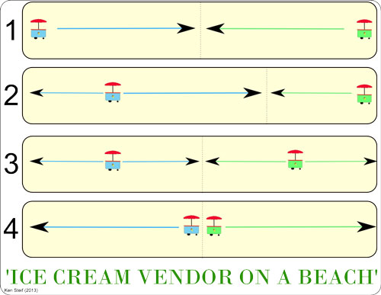
Lokalizační teorie služeb
Hotellingův model
Zkoumání vzájemné závislosti lokalizačních rozhodnutí firem.
S rostoucí vzdáleností nastává pokles poptávky (cena zboží je dána výrobními a dopravními náklady, které nesou zákazníci).
Úvahy nad strategií mobility na straně nabídky.

Slide 42
Komplexní klasifikace rozmístění služeb
Teorie centrálních míst
Vysvětluje lokalizaci určitých druhů služeb na základě frekvence jejich využívání.
Kategorie služeb:
A) základní (každodenní)
B) vyšší (po určité časové období)
C) nejvyšší (výjimečné)
Strukturální a demografické faktory → podklady pro zformulování první teorie rozmístění služeb v prostoru = teorie centrálních míst → vysvětlení prostorového uspořádání ekonomiky jako celku.

Slide 43
Teorie centrálních míst (1)
Vznikla na základě výzkumu městského sídelního systému jižního Německa a jeho role v poskytování zboží a služeb svému ne městskému okolí; konec 20. let
20. století → disertační práce Waltera Christallera (1933).
Hierarchický princip a princip poklesu poptávky se vzdáleností.
Centrální místo (obslužné středisko) vytváří a poskytuje zboží a služby,
tzv. centrální funkce.
V idealizované homogenní rovině se stejnou hustotou osídlení a dopravní dostupností je cena poskytovaných služeb pro spotřebitele daná především dopravními náklady → zvyšují se spolu se vzdáleností.

Slide 44
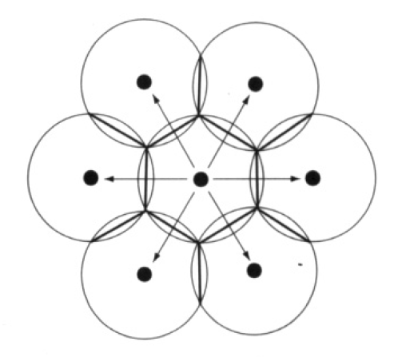
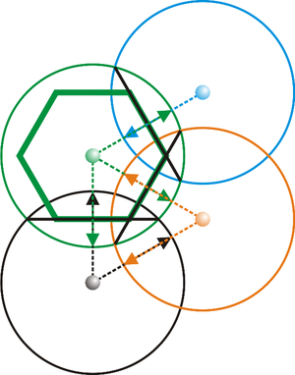
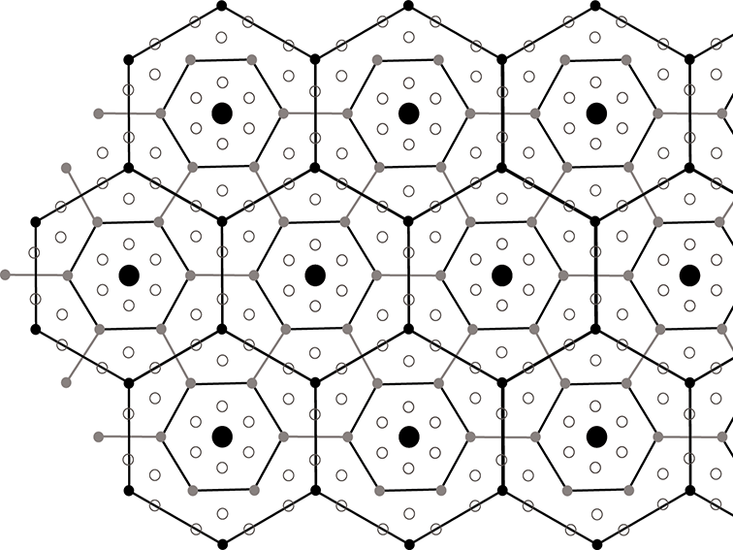
Teorie centrálních míst (2)
Poptávka klesá se vzdáleností – pro každé zboží a služby lze sestrojit kužel poptávky → promítnutý do území → kruhová obslužná oblast.
Snaha spotřebitelů minimalizovat dopravní náklady → pro uspokojení potřeb zvolí nejbližší centrální místo → pravidelná šestiúhelníková síť obslužných oblastí.

Slide 45
Schéma teorie centrálních míst

Slide 46
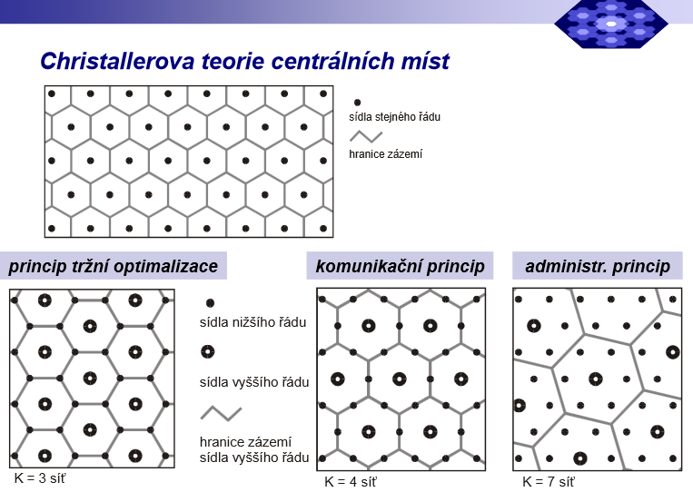
Modifikace teoretického modelu
k = udává množství center nižšího řádu,
obsluhovaných centrem o stupeň
vyššího řádu.
Obsloužit maximální počet spotřebitelů z minimálního počtu centrálních míst
Lokalizovat co nejvíce centrálních míst podél hlavních dopravních cest, spojujících centra vyššího řádu
Administrativní hledisko – nižší jednotka je kompletně kontrolována centry vyšší úrovně

